Slide 1


ماذا أعرف؟
K – L – W جدول التعلم
ماذا تعلمت
ماذا أريد أن أعرف
أ: وعد الزهراني
Waad_zhr1

Slide 2
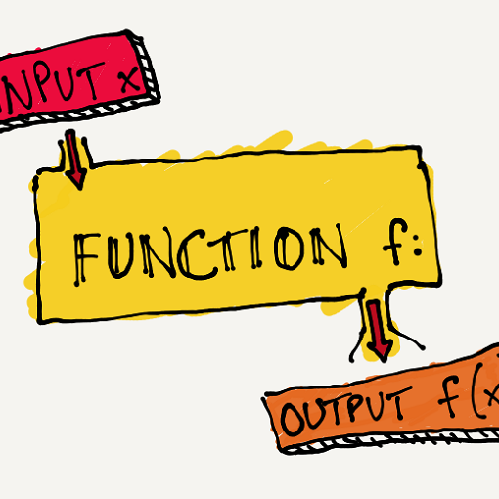
تحليل التمثيلات البيانية للدوال والعلاقات
أ: وعد الزهراني
Waad_zhr1

Slide 3
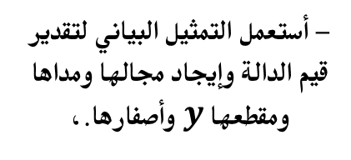
فيما سبق
المفردات
الآن
الأصفار
الجذور
التماثل حول مستقيم
التماثل حول نقطة
الدالة الزوجية
الدالة الفردية
- أستعمل التمثيل البياني لتقدير قيم الدالة وإيجاد مجالها ومداها ومقطعها $y$ وأصفارها.,
درست الدوال وكيفية إيجاد قيمها
- أستكشف تماثل منحنيات الدوال، وأحدد الدوال الزوجية والدوال الفردية.
أ: وعد الزهراني
Waad_zhr1

Slide 4
لماذا ؟!
- ما نوع الدالة $f\left(x\right)$:
أ: وعد الزهراني
Waad_zhr1

Slide 5

أشاهد ثم أعلق
أ: وعد الزهراني
Waad_zhr1

Slide 6
01
تقدير قيم الدوال
مثال 1 ص18
أ: وعد الزهراني
Waad_zhr1

Slide 7
تحقق من فهمك
أ: وعد الزهراني
Waad_zhr1

Slide 8

الدقيقة الواحدة
تدرب وحل المسائل
أ: وعد الزهراني
Waad_zhr1

Slide 9
02
إيجاد المجال والمدى
مثال 2 ص19
أ: وعد الزهراني
Waad_zhr1

Slide 10

أشاهد ثم أعلق
أ: وعد الزهراني
Waad_zhr1

Slide 11
الدقيقة الواحدة
تحقق من فهمك
أ: وعد الزهراني
Waad_zhr1

Slide 12

فكر – زاوج - شارك
تدرب وحل المسائل
أ: وعد الزهراني
Waad_zhr1

Slide 13

03
إيجاد المقطع $y$
مثال 3 ص20
أ: وعد الزهراني
Waad_zhr1

Slide 14
الدقيقة الواحدة
تحقق من فهمك
أ: وعد الزهراني
Waad_zhr1

Slide 15
04
إيجاد الأصفار
مثال 4 ص21
أ: وعد الزهراني
Waad_zhr1

Slide 16
الدقيقة الواحدة
تحقق من فهمك
أ: وعد الزهراني
Waad_zhr1

Slide 17
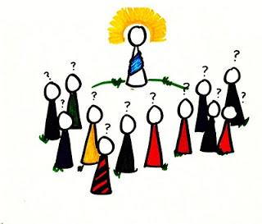
التعلم التعاوني
تدرب وحل المسائل
أ: وعد الزهراني
Waad_zhr1

Slide 18
05
اختبار التماثل
مثال 5 ص22
أ: وعد الزهراني
Waad_zhr1

Slide 19
اختبارات التماثل
أ: وعد الزهراني
Waad_zhr1

Slide 20
الدقيقة الواحدة
تحقق من فهمك
أ: وعد الزهراني
Waad_zhr1

Slide 21
تدرب وحل المسائل
أ: وعد الزهراني
Waad_zhr1

Slide 22
التعلم التعاوني
تدرب وحل المسائل
أ: وعد الزهراني
Waad_zhr1

Slide 23
06
الدوال الزوجية والدوال الفردية
مثال 6 ص23
أ: وعد الزهراني
Waad_zhr1

Slide 24
الدوال الزوجية والدوال الفردية
أ: وعد الزهراني
Waad_zhr1

Slide 25
الدقيقة الواحدة
تحقق من فهمك
أ: وعد الزهراني
Waad_zhr1

Slide 26
فكر – زاوج - شارك
تدرب وحل المسائل
أ: وعد الزهراني
Waad_zhr1

Slide 27

الواجب
تدرب وحل المسائل ص 24
6 , 7 , 11 , 17 , 35
أ: وعد الزهراني
Waad_zhr1

